Slide 1


Khám phá
Notes:
Tác giả bộ ppt Toán + Tiếng Việt các lớp 1, 2, 3: Phan Thị Linh – Đà Nẵng
Sđt lh: 0916.604.268
+ Zalo: 0916.604.268
+ Facebook cá nhân: https://www.facebook.com/nhilinh.phan/
+ Nhóm chia sẻ tài liệu: https://www.facebook.com/groups/443096903751589
Hãy liên hệ chính chủ sản phẩm để được hỗ trợ và đồng hành trong suốt năm học nhé!

Slide 2
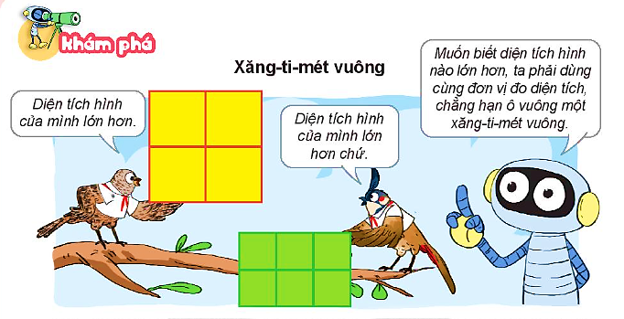
Xăng-ti-mét vuông

Slide 3
Xăng-ti-mét vuông là một đơn vị đo diện tích.
Xăng-ti-mét vuông là diện tích của hình vuông có cạnh dài 1 cm.
Xăng-ti-mét vuông viết tắt là cm².
1 cm²
1 cm

Slide 4
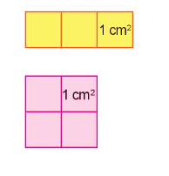
Hình chữ nhật bên gồm 3 ô vuông, mỗi ô vuông có diện tích 1 cm². Diện tích hình chữ nhật bên bằng 3 cm², đọc là: Ba xăng-ti-mét vuông.
Hình vuông bên gồm 4 ô vuông, mỗi ô vuông có diện tích 1 cm². Diện tích hình vuông bên bằng 4 cm², đọc là: Bốn xăng-ti-mét vuông.

Slide 5

Hoạt động
Notes:
Xong bài 1 thì quay về slide 8
Tác giả bộ ppt Toán + Tiếng Việt các lớp 1, 2, 3: Phan Thị Linh – Đà Nẵng
Sđt lh: 0916.604.268
+ Zalo: 0916.604.268
+ Facebook cá nhân: https://www.facebook.com/nhilinh.phan/
+ Nhóm chia sẻ tài liệu: https://www.facebook.com/groups/443096903751589
Hãy liên hệ chính chủ sản phẩm để được hỗ trợ và đồng hành trong suốt năm học nhé!

Slide 6
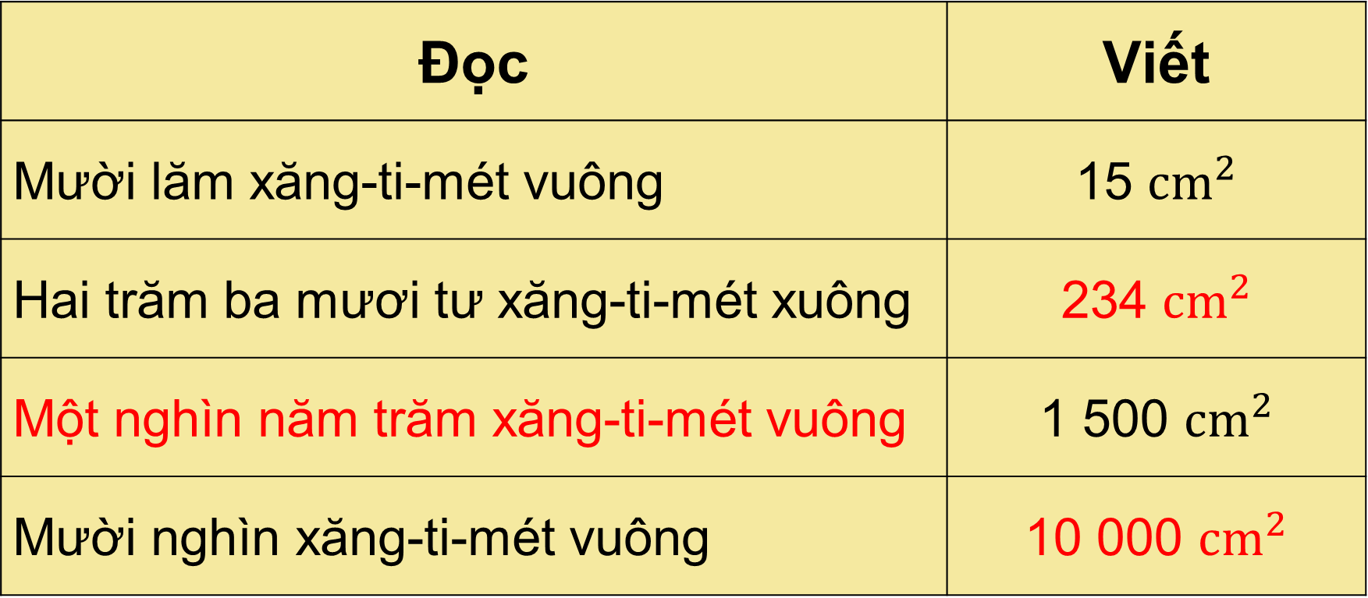
1
Hoàn thành bảng sau (theo mẫu).
Đọc | Viết
Mười lăm xăng-ti-mét vuông | 15 ${cm}^{2}$
Hai trăm ba mươi tư xăng-ti-mét xuông | 234 ${cm}^{2}$
Một nghìn năm trăm xăng-ti-mét vuông | 1 500 ${cm}^{2}$
Mười nghìn xăng-ti-mét vuông | 10 000 ${cm}^{2}$
?
?
?

Slide 7
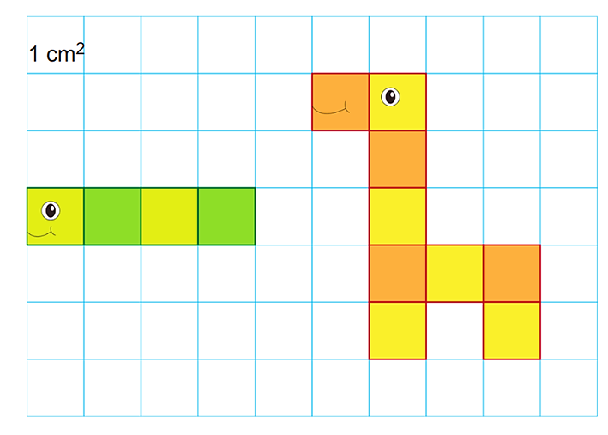
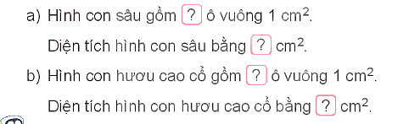
2
Số?

Slide 8
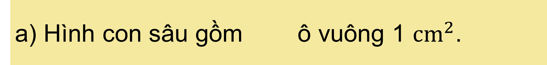
2
Số?
a) Hình con sâu gồm ô vuông 1 ${cm}^{2}$.
?
4
Diện tích hình con sâu bằng ${cm}^{2}$.
?
4

Slide 9
2
Số?
b) Hình con hươu cao cổ gồm ô vuông 1 cm².
?
9
Diện tích hình con hươu cao cổ bằng cm².
?
9

Slide 10

Luyện tập
Notes:
Tác giả bộ ppt Toán + Tiếng Việt các lớp 1, 2, 3: Phan Thị Linh – Đà Nẵng
Sđt lh: 0916.604.268
+ Zalo: 0916.604.268
+ Facebook cá nhân: https://www.facebook.com/nhilinh.phan/
+ Nhóm chia sẻ tài liệu: https://www.facebook.com/groups/443096903751589
Hãy liên hệ chính chủ sản phẩm để được hỗ trợ và đồng hành trong suốt năm học nhé!

Slide 11
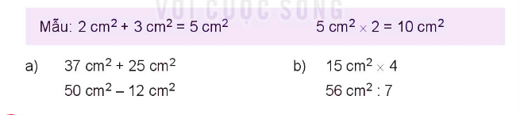
1
Tính (theo mẫu).

Slide 12
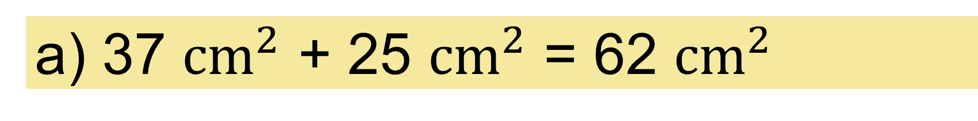
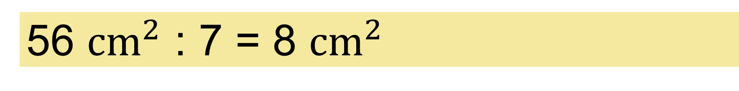
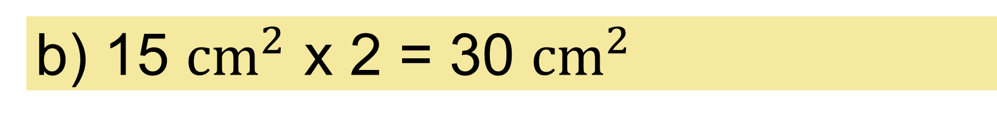

1
Tính (theo mẫu).
?
a) 37 ${cm}^{2}$ + 25 ${cm}^{2}$ = 62 ${cm}^{2}$
50 ${cm}^{2}$ – 12 ${cm}^{2}$ = 28 ${cm}^{2}$
?
?
b) 15 ${cm}^{2}$ x 2 = 30 ${cm}^{2}$
56 ${cm}^{2}$ : 7 = 8 ${cm}^{2}$
?

Slide 13

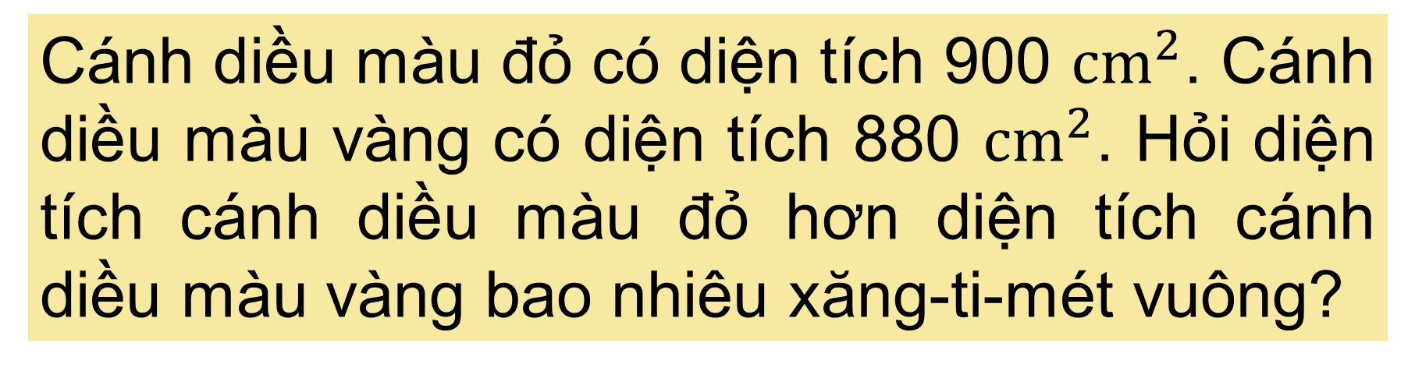
2
Cánh diều màu đỏ có diện tích 900 ${cm}^{2}$. Cánh diều màu vàng có diện tích 880 ${cm}^{2}$. Hỏi diện tích cánh diều màu đỏ hơn diện tích cánh diều màu vàng bao nhiêu xăng-ti-mét vuông?

Slide 14
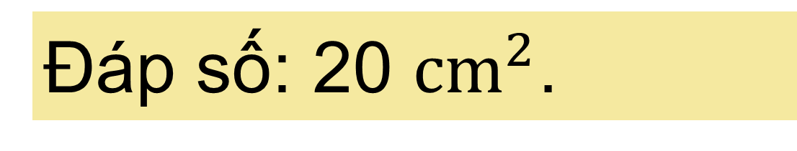
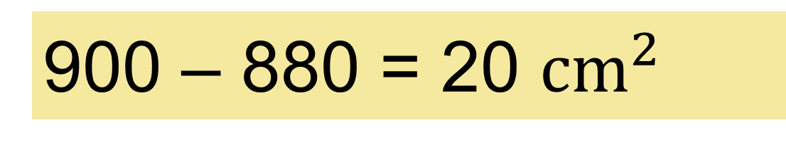
2
Cánh diều màu đỏ có diện tích 900 ${cm}^{2}$. Cánh diều màu vàng có diện tích 880 ${cm}^{2}$. Hỏi diện tích cánh diều màu đỏ hơn diện tích cánh diều màu vàng bao nhiêu xăng-ti-mét vuông?
Bài giải
Diện tích cánh diều màu đỏ hơn diện tích cánh diều màu vàng là:
900 – 880 = 20 ${cm}^{2}$
Đáp số: 20 ${cm}^{2}$.

Slide 15

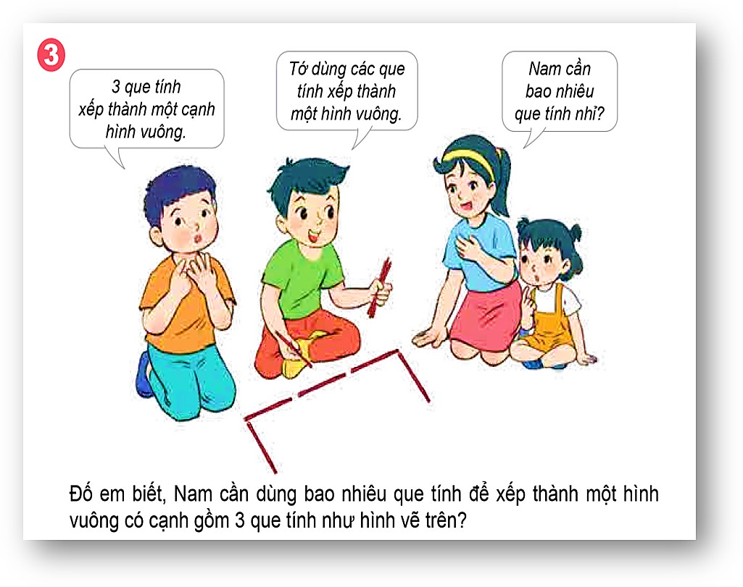
Notes:
GV linh động các tình huống vận dụng thực tế (nếu có)
Tác giả bộ ppt Toán + Tiếng Việt các lớp 1, 2, 3: Phan Thị Linh – Đà Nẵng
Sđt lh: 0916.604.268
+ Zalo: 0916.604.268
+ Facebook cá nhân: https://www.facebook.com/nhilinh.phan/
+ Nhóm chia sẻ tài liệu: https://www.facebook.com/groups/443096903751589
Hãy liên hệ chính chủ sản phẩm để được hỗ trợ và đồng hành trong suốt năm học nhé!

